Slide 1

Reconnaissance automatique de la parole
Exposé sur les différentes méthodes d’analyse acoustique
Présenter par :
Mounir GRARI
Najlae KORIKACHE

Slide 2
Plan
Les différentes méthodes d’analyse acoustique
Objectif de l’Analyse acoustique du signal de parole
Différents niveaux de paramétrisation
Méthodes d'analyse acoustique :
  1) A partir du modèle de perception
  2) Les méthodes non paramétriques
  3) Les méthodes paramétriques
  4) Les méthodes Hybrides
Notes:
Les méthodes fondées sur un modèle de perception comme certains vocodeurs.
Les méthodes fondées sur un modèle d’audition
–Bancs des filtres
B) Les transformées non paramétriques usuelles telles que la transformée de Fourier
Les transformées à court terme
–Temporelles
–Spectrales
-Spectro-temporelles
C) Les méthodes paramétriques qui s'appuient sur un modèle simplifié de production de la parole et qui exploitent le couplage "source/conduit:
Les méthodes fondées sur la déconvolution source/conduit:
–Homomorphiques (cepstrales)
–Basées sur la prédiction linéaire
D) Mel-Frequency Cepstral Coefficients (MFCCs), Perceptual Linear Prediction (PLP), Linear Prediction Cepstral Coefficients (LPCCs)

Slide 3
Analyse acoustique du signal de parole
Analyse acoustique de la parole | para métrisation | Méthodes d'analyse acoustique | conclusion
Un système de paramétrisation du signal, appelé aussi prétraitement acoustique, se décompose en trois étapes, un filtrage analogique, une conversion analogique/numérique et un calcul de coefficients
Schéma général d'un traitement acoustique
Microphone
Filtrage analogique
Conversion Analogique /Numérique
Calcul des cœfficients
Trame acoustique
Notes:
Un système de paramétrisation du signal, appelé aussi pré-traitement acoustique, se décompose en trois étapes, un filtrage analogique, une conversion analogique/numérique et un calcul de coefficients (figure 1.1). Son rôle est de fournir et d'extraire des informations caractéristiques et pertinentes du signal pour produire une représentation moins redondante de la parole. Le signal analogique est fourni en entrée et une suite discrète de vecteurs, appelée trame acoustique est obtenue en sortie.
Figure 1.1 Schéma général d'un traitement acoustique
L'information acoustique pertinente du signal de parole se situe principalement dans la bande passante [ 50 Hz - 8 kHz ], la fréquence d'échantillonnage devrait donc au moins être égale à 16 kHz, selon le théorème de Shannon[1] [Kunt, 91] ; mais elle peut varier en fonction du domaine d'application ou des besoins ou contraintes matériels. Pour les applications de type téléphonique, comme dans le cas de notre étude, cette fréquence descend à 8 kHz. Il s'ensuit qu'en fonction de la fréquence d'échantillonnage choisie, un filtrage analogique passe bande est effectué, afin de réduire la bande passante correctement, et il est suivi de l'échantillonnage numérique.
La trame acoustique est un ensemble de coefficients ou paramètres, calculés sur un bloc d'échantillons. Dans la plupart des applications, ce bloc d'analyse est de taille fixe, il correspond à un temps de parole de 20 à 40 ms. La suite de vecteurs d'analyse est obtenue en déplaçant ce bloc de 10 à 20 ms ; il y a recouvrement de blocs, ce qui apparente cette analyse à une analyse de type fenêtre glissante.
En reconnaissance de la parole, les paramètres extraits doivent être :
- pertinents :
extraits de mesures suffisamment fines, ils doivent être précis mais leur nombre doit rester raisonnable afin de ne pas avoir de coût de calcul trop important dans le module de décodage.
- discriminants :
ils doivent donner une représentation caractéristique des sons de base et les rendre facilement séparables.
- robustes :
ils ne doivent pas être trop sensibles à des variations de niveau sonore ou à un bruit de fond.

Slide 4
Analyse acoustique du signal de parole
Analyse acoustique de la parole | para métrisation | Méthodes d'analyse acoustique | conclusion
L'information acoustique pertinente du signal de parole se situe principalement dans la bande passante [ 50 Hz - 8 kHz ] =>
    Filtrage élimine tous les composants du signal en dehors de cette bande passante
    La fréquence d'échantillonnage doit donc au moins être égale à 16 kHz (seulement 8 kHz signal de ligne téléphonique)
    Un calcul des coefficients : Une fois le signal de parole échantillonné et numérisé les méthodes d’analyses acoustiques le traitent par bloc d’échantillons de longueur fixe (20 à 40 ms)
    => Résultat : une suite d'observations; chaque observation est un vecteur de coefficients acoustiques associés à la trame paramétrisée ou trame acoustique.
    Remarque : Les deux premières étapes sont communes à la plupart des méthodes d’analyse acoustique de parole
Microphone
Filtrage analogique
Conversion Analogique /Numérique
Calcul des cœfficients
Trame acoustique
Notes:
Un système de paramétrisation du signal, appelé aussi pré-traitement acoustique, se décompose en trois étapes, un filtrage analogique, une conversion analogique/numérique et un calcul de coefficients (figure 1.1). Son rôle est de fournir et d'extraire des informations caractéristiques et pertinentes du signal pour produire une représentation moins redondante de la parole. Le signal analogique est fourni en entrée et une suite discrète de vecteurs, appelée trame acoustique est obtenue en sortie.
Figure 1.1 Schéma général d'un traitement acoustique
L'information acoustique pertinente du signal de parole se situe principalement dans la bande passante [ 50 Hz - 8 kHz ], la fréquence d'échantillonnage devrait donc au moins être égale à 16 kHz, selon le théorème de Shannon[1] [Kunt, 91] ; mais elle peut varier en fonction du domaine d'application ou des besoins ou contraintes matériels. Pour les applications de type téléphonique, comme dans le cas de notre étude, cette fréquence descend à 8 kHz. Il s'ensuit qu'en fonction de la fréquence d'échantillonnage choisie, un filtrage analogique passe bande est effectué, afin de réduire la bande passante correctement, et il est suivi de l'échantillonnage numérique.
La trame acoustique est un ensemble de coefficients ou paramètres, calculés sur un bloc d'échantillons. Dans la plupart des applications, ce bloc d'analyse est de taille fixe, il correspond à un temps de parole de 20 à 40 ms. La suite de vecteurs d'analyse est obtenue en déplaçant ce bloc de 10 à 20 ms ; il y a recouvrement de blocs, ce qui apparente cette analyse à une analyse de type fenêtre glissante.
En reconnaissance de la parole, les paramètres extraits doivent être :
- pertinents :
extraits de mesures suffisamment fines, ils doivent être précis mais leur nombre doit rester raisonnable afin de ne pas avoir de coût de calcul trop important dans le module de décodage.
- discriminants :
ils doivent donner une représentation caractéristique des sons de base et les rendre facilement séparables.
- robustes :
ils ne doivent pas être trop sensibles à des variations de niveau sonore ou à un bruit de fond.

Slide 5
para métrisation
Analyse acoustique de la parole | para métrisation | Méthodes d'analyse acoustique | conclusion
Différents niveaux de paramétrisation
Niveau mot :
  Durée du mot
  Énergie du mot
Niveau phonétique :
  Durée du phonème
  Énergie du phonème
  Taux de passage par zéro
  Fréquence fondamentale du phonème
  Formants
Niveau acoustique :
  MFCCs
  LPCCs
  Énergie
Notes:
Parmi les facteurs de variabilité de la durée d'un phonème, on peut citer :
le type de la parole dont il est extrait : parole spontanée/lue, continue/mot isolé,
la vitesse d'élocution,
le mot, la phrase contenant le phonème : les durées des phonèmes diminuent si le nombre de syllabes augmente, la durée dépend aussi de la position du phonème dans le mot (début, fin de mot),
les phonèmes adjacents,
L’énergie correspond à la puissance du signal. Elle est souvent évaluée sur plusieurs trames de signal successives pour pouvoir mettre en évidence des variations. La formule de calcul de ce paramètre est :
http://www-prima.imag.fr/Vaufreydaz/These/Reconnaissance.html
II.4.b. Mel-scaled Frequency Cepstral Coefficients (MFCC)
Les travaux de Stevens [Stevens et al. 40] ont permis la mise en évidence de la loi de puissance ou loi de Stevens selon laquelle l'intensité de la perception d'un stimulus n'augmente pas linéairement en fonction de sa puissance mais de façon exponentielle en tenant aussi compte des modalités de l'expérimentation. Les coefficients MFCCs [Davis et al. 80] pour Mel-scaled Frequency Cepstral Coefficients, aussi nommés Mel Frequency Cepstral Coefficients dans la littérature, sont donc basés sur une échelle de perception appelée Mel, non linéaire. Celle-ci peut être définie par la relation suivante entre la fréquence en Hertz et sa correspondance en mels :
Mmels = x . log( 1 +
fHz
y
)
Équation II.5 : correspondance entre l'échelle Mel et la fréquence en Hertz
Plusieurs valeurs sont utilisées pour x et y. En 1989, on trouvait dans [Calliope 89] x = 1000/log(2) et y = 1000. De nos jours, les valeurs les plus couramment utilisées sont x = 2595 et y = 700. D'autres définitions de cette échelle peuvent être trouvées comme par exemple [Umesh et al. 99].

Slide 6
1- A partir du modèle de perception
Analyse acoustique de la parole | para métrisation | Méthodes d'analyse acoustique | conclusion
  Des modèles de perception ont pu être obtenus à partir d'études de perception et d'études psycho-acoustiques. Ils consistent à définir des bandes critiques de perception, correspondant à la distribution fréquentielle de l'oreille humaine. Les coefficients sont les sorties de bancs de filtres calibrés à partir de ces résultats : cette technique est celle utilisée dans les vocodeurs à canaux.
  Cette approche est peu utilisée comme para métrisation d'un système de RAP complet

Slide 7
2- Les méthodes non paramétriques (principe)
Analyse acoustique de la parole | para métrisation | Méthodes d'analyse acoustique | conclusion
  Ce type de paramétrisation fait appel aux techniques classiques utilisées en traitement de signal : les transformées temps fréquence et temps échelle
  Malgré quelques tentatives récentes d'exploitation des transformées de type Ondelettes la transformée la plus utilisée en parole reste la Transformée de Fourier Discrète
  La description acoustique des sons qui s'appuie sur cette représentation se réalise de la façon suivante :
Notes:
B) Les méthodes non paramétriques
Ce type de paramétrisation fait appel aux techniques classiques utilisées en traitement de signal : les transformées temps fréquence et temps échelle [Flandrin, 94]. Malgré quelques tentatives récentes d'exploitation des transformées de type ondelettes [Malbos, 95], la transformée la plus utilisée en parole reste la transformée de Fourier discrète. La Transformée de Fourier Rapide (FFT) permet d'obtenir des spectres en temps réel et en accroît l'importance. La description acoustique des sons qui s'appuie sur cette représentation se réalise de la façon suivante :
- un filtre de pré-accentuation est appliqué afin d'égaliser les aigus toujours plus faibles que les graves,
- un fenêtrage de type Hamming est effectué sur chaque bloc d'analyse de façon à diminuer les effets de bords dus au découpage en fenêtre,
- une FFT est calculée ; seule son module est retenu, la phase de la transformée de Fourier numérique du signal de parole ne contient pas d'information suffisamment pertinente pour la reconnaissance de parole.
Cependant, d'une part, la période fondamentale fait apparaître de nombreuses harmoniques sur le spectre d'amplitude ainsi obtenu, et d'autre part, l'information reste redondante. Il est donc courant d'effectuer des lissages dans le domaine spectral. Pour tenir compte de la perception humaine, le spectre est ramené à une échelle non linéaire Bark ou Mel, donnée par les formules suivantes :
B = 6 Arcsinh F B en Bark
600 M en Mel
M = 1000 Log ( 1 + F ) F en Hz
Log2 1000
Afin de réduire l'information, une suite de filtres (triangulaires, rectangulaires...) est appliquée dans le domaine spectral selon l'une des échelles précédemment décrites. Les coefficients obtenus sont alors synonymes d'énergie dans des bandes de fréquence. La figure 1.2 donne un exemple de répartition d'une suite de filtres selon l'échelle Mel, couramment utilisée.

Slide 8
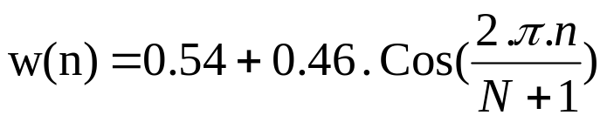
2- Les méthodes non paramétriques (principe)
Analyse acoustique de la parole | para métrisation | Méthodes d'analyse acoustique | conclusion
Un filtre de pré-accentuation est appliqué afin d'égaliser les aigus toujours plus faibles que les graves.
Un fenêtrage de type Hamming est effectué sur chaque bloc d'analyse de façon à diminuer les effets de bords dus au découpage en fenêtre,
Une FFT est calculée ; seule son module est retenu, la phase de la transformée de Fourier numérique du signal de parole ne contient pas d'information suffisamment pertinente pour la reconnaissance de parole.
Notes:
B) Les méthodes non paramétriques
Ce type de paramétrisation fait appel aux techniques classiques utilisées en traitement de signal : les transformées temps fréquence et temps échelle [Flandrin, 94]. Malgré quelques tentatives récentes d'exploitation des transformées de type ondelettes [Malbos, 95], la transformée la plus utilisée en parole reste la transformée de Fourier discrète. La Transformée de Fourier Rapide (FFT) permet d'obtenir des spectres en temps réel et en accroît l'importance. La description acoustique des sons qui s'appuie sur cette représentation se réalise de la façon suivante :
- un filtre de pré-accentuation est appliqué afin d'égaliser les aigus toujours plus faibles que les graves,
- un fenêtrage de type Hamming est effectué sur chaque bloc d'analyse de façon à diminuer les effets de bords dus au découpage en fenêtre,
- une FFT est calculée ; seule son module est retenu, la phase de la transformée de Fourier numérique du signal de parole ne contient pas d'information suffisamment pertinente pour la reconnaissance de parole.
Cependant, d'une part, la période fondamentale fait apparaître de nombreuses harmoniques sur le spectre d'amplitude ainsi obtenu, et d'autre part, l'information reste redondante. Il est donc courant d'effectuer des lissages dans le domaine spectral. Pour tenir compte de la perception humaine, le spectre est ramené à une échelle non linéaire Bark ou Mel, donnée par les formules suivantes :
B = 6 Arcsinh F B en Bark
600 M en Mel
M = 1000 Log ( 1 + F ) F en Hz
Log2 1000
Afin de réduire l'information, une suite de filtres (triangulaires, rectangulaires...) est appliquée dans le domaine spectral selon l'une des échelles précédemment décrites. Les coefficients obtenus sont alors synonymes d'énergie dans des bandes de fréquence. La figure 1.2 donne un exemple de répartition d'une suite de filtres selon l'échelle Mel, couramment utilisée.

Slide 9
2- Les méthodes non paramétriques (principe)
Analyse acoustique de la parole | para métrisation | Méthodes d'analyse acoustique | conclusion
  Cependant, d'une part, la période fondamentale fait apparaître de nombreuses harmoniques sur le spectre d'amplitude ainsi obtenu, et d'autre part, l'information reste redondante. Il est donc courant d'effectuer des lissages dans le domaine spectral. Pour tenir compte de la perception humaine, le spectre est ramené à une échelle non linéaire Bark ou Mel, donnée par les formules suivantes :
    Bark(f) = 6* Arcsinh( f / 1000 )
    Mel(f) = 1000 / Log(2) (1 + f / 1000)
correspondance entre l'échelle Mel et Bark et la fréquence f en Hertz
Notes:
B) Les méthodes non paramétriques
Ce type de paramétrisation fait appel aux techniques classiques utilisées en traitement de signal : les transformées temps fréquence et temps échelle [Flandrin, 94]. Malgré quelques tentatives récentes d'exploitation des transformées de type ondelettes [Malbos, 95], la transformée la plus utilisée en parole reste la transformée de Fourier discrète. La Transformée de Fourier Rapide (FFT) permet d'obtenir des spectres en temps réel et en accroît l'importance. La description acoustique des sons qui s'appuie sur cette représentation se réalise de la façon suivante :
- un filtre de pré-accentuation est appliqué afin d'égaliser les aigus toujours plus faibles que les graves,
- un fenêtrage de type Hamming est effectué sur chaque bloc d'analyse de façon à diminuer les effets de bords dus au découpage en fenêtre,
- une FFT est calculée ; seule son module est retenu, la phase de la transformée de Fourier numérique du signal de parole ne contient pas d'information suffisamment pertinente pour la reconnaissance de parole.
Cependant, d'une part, la période fondamentale fait apparaître de nombreuses harmoniques sur le spectre d'amplitude ainsi obtenu, et d'autre part, l'information reste redondante. Il est donc courant d'effectuer des lissages dans le domaine spectral. Pour tenir compte de la perception humaine, le spectre est ramené à une échelle non linéaire Bark ou Mel, donnée par les formules suivantes :
correspondance entre l'échelle Mel et la fréquence en Hertz
Bark(f) = 6* Arcsinh( f * 1000 )
Mel(f) = 1000 Log(2) (1 + f 1000
Afin de réduire l'information, une suite de filtres (triangulaires, rectangulaires...) est appliquée dans le domaine spectral selon l'une des échelles précédemment décrites. Les coefficients obtenus sont alors synonymes d'énergie dans des bandes de fréquence. La figure 1.2 donne un exemple de répartition d'une suite de filtres selon l'échelle Mel, couramment utilisée.

Slide 10
2- Les méthodes non paramétriques (principe)
Analyse acoustique de la parole | para métrisation | Méthodes d'analyse acoustique | conclusion
Afin de réduire l'information, une suite de filtres (triangulaires, rectangulaires...) est appliquée dans le domaine spectral selon l'une des échelles précédemment décrites. Les coefficients obtenus sont alors synonymes d'énergie dans des bandes de fréquence.
Notes:
B) Les méthodes non paramétriques
Ce type de paramétrisation fait appel aux techniques classiques utilisées en traitement de signal : les transformées temps fréquence et temps échelle [Flandrin, 94]. Malgré quelques tentatives récentes d'exploitation des transformées de type ondelettes [Malbos, 95], la transformée la plus utilisée en parole reste la transformée de Fourier discrète. La Transformée de Fourier Rapide (FFT) permet d'obtenir des spectres en temps réel et en accroît l'importance. La description acoustique des sons qui s'appuie sur cette représentation se réalise de la façon suivante :
- un filtre de pré-accentuation est appliqué afin d'égaliser les aigus toujours plus faibles que les graves,
- un fenêtrage de type Hamming est effectué sur chaque bloc d'analyse de façon à diminuer les effets de bords dus au découpage en fenêtre,
- une FFT est calculée ; seule son module est retenu, la phase de la transformée de Fourier numérique du signal de parole ne contient pas d'information suffisamment pertinente pour la reconnaissance de parole.
Cependant, d'une part, la période fondamentale fait apparaître de nombreuses harmoniques sur le spectre d'amplitude ainsi obtenu, et d'autre part, l'information reste redondante. Il est donc courant d'effectuer des lissages dans le domaine spectral. Pour tenir compte de la perception humaine, le spectre est ramené à une échelle non linéaire Bark ou Mel, donnée par les formules suivantes :
B = 6 Arcsinh F B en Bark
600 M en Mel
M = 1000 Log ( 1 + F ) F en Hz
Log2 1000
Afin de réduire l'information, une suite de filtres (triangulaires, rectangulaires...) est appliquée dans le domaine spectral selon l'une des échelles précédemment décrites. Les coefficients obtenus sont alors synonymes d'énergie dans des bandes de fréquence. La figure 1.2 donne un exemple de répartition d'une suite de filtres selon l'échelle Mel, couramment utilisée.

Slide 11
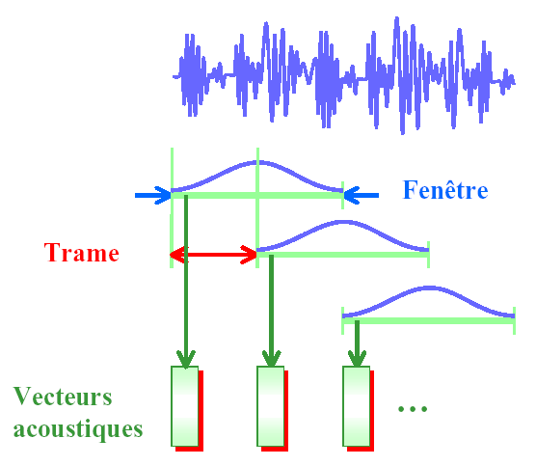
2- Les méthodes non paramétriques (exemple)
Analyse acoustique de la parole | para métrisation | Méthodes d'analyse acoustique | conclusion
Analyse à court terme
Notes:
B) Les méthodes non paramétriques
Ce type de paramétrisation fait appel aux techniques classiques utilisées en traitement de signal : les transformées temps fréquence et temps échelle [Flandrin, 94]. Malgré quelques tentatives récentes d'exploitation des transformées de type ondelettes [Malbos, 95], la transformée la plus utilisée en parole reste la transformée de Fourier discrète. La Transformée de Fourier Rapide (FFT) permet d'obtenir des spectres en temps réel et en accroît l'importance. La description acoustique des sons qui s'appuie sur cette représentation se réalise de la façon suivante :
- un filtre de pré-accentuation est appliqué afin d'égaliser les aigus toujours plus faibles que les graves,
- un fenêtrage de type Hamming est effectué sur chaque bloc d'analyse de façon à diminuer les effets de bords dus au découpage en fenêtre,
- une FFT est calculée ; seule son module est retenu, la phase de la transformée de Fourier numérique du signal de parole ne contient pas d'information suffisamment pertinente pour la reconnaissance de parole.
Cependant, d'une part, la période fondamentale fait apparaître de nombreuses harmoniques sur le spectre d'amplitude ainsi obtenu, et d'autre part, l'information reste redondante. Il est donc courant d'effectuer des lissages dans le domaine spectral. Pour tenir compte de la perception humaine, le spectre est ramené à une échelle non linéaire Bark ou Mel, donnée par les formules suivantes :
B = 6 Arcsinh F B en Bark
600 M en Mel
M = 1000 Log ( 1 + F ) F en Hz
Log2 1000
Afin de réduire l'information, une suite de filtres (triangulaires, rectangulaires...) est appliquée dans le domaine spectral selon l'une des échelles précédemment décrites. Les coefficients obtenus sont alors synonymes d'énergie dans des bandes de fréquence. La figure 1.2 donne un exemple de répartition d'une suite de filtres selon l'échelle Mel, couramment utilisée.

Slide 12
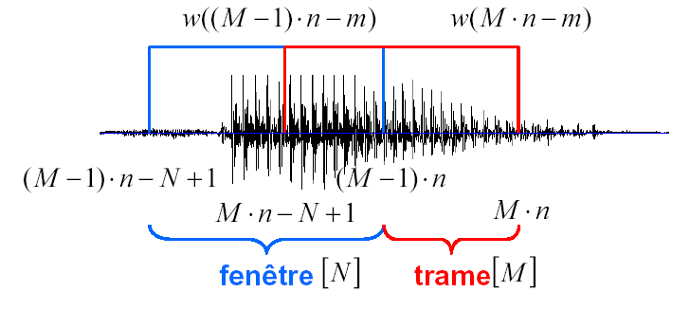
2- Les méthodes non paramétriques (exemple)
Analyse acoustique de la parole | para métrisation | Méthodes d'analyse acoustique | conclusion
Analyse à court terme
Fenêtre - nombre d’échantillons utilisés pour calculer les paramètres de la trame
Trame - nombre d’échantillons pour lesquels un ensemble de paramètres est valable
Notes:
B) Les méthodes non paramétriques
Ce type de paramétrisation fait appel aux techniques classiques utilisées en traitement de signal : les transformées temps fréquence et temps échelle [Flandrin, 94]. Malgré quelques tentatives récentes d'exploitation des transformées de type ondelettes [Malbos, 95], la transformée la plus utilisée en parole reste la transformée de Fourier discrète. La Transformée de Fourier Rapide (FFT) permet d'obtenir des spectres en temps réel et en accroît l'importance. La description acoustique des sons qui s'appuie sur cette représentation se réalise de la façon suivante :
- un filtre de pré-accentuation est appliqué afin d'égaliser les aigus toujours plus faibles que les graves,
- un fenêtrage de type Hamming est effectué sur chaque bloc d'analyse de façon à diminuer les effets de bords dus au découpage en fenêtre,
- une FFT est calculée ; seule son module est retenu, la phase de la transformée de Fourier numérique du signal de parole ne contient pas d'information suffisamment pertinente pour la reconnaissance de parole.
Cependant, d'une part, la période fondamentale fait apparaître de nombreuses harmoniques sur le spectre d'amplitude ainsi obtenu, et d'autre part, l'information reste redondante. Il est donc courant d'effectuer des lissages dans le domaine spectral. Pour tenir compte de la perception humaine, le spectre est ramené à une échelle non linéaire Bark ou Mel, donnée par les formules suivantes :
B = 6 Arcsinh F B en Bark
600 M en Mel
M = 1000 Log ( 1 + F ) F en Hz
Log2 1000
Afin de réduire l'information, une suite de filtres (triangulaires, rectangulaires...) est appliquée dans le domaine spectral selon l'une des échelles précédemment décrites. Les coefficients obtenus sont alors synonymes d'énergie dans des bandes de fréquence. La figure 1.2 donne un exemple de répartition d'une suite de filtres selon l'échelle Mel, couramment utilisée.

Slide 13




2- Les méthodes non paramétriques (exemple)
Analyse acoustique de la parole | para métrisation | Méthodes d'analyse acoustique | conclusion
Analyse à court terme
Énergie
Puissance
Amplitude
moyenne
Taux de passages
par zéro

Slide 14
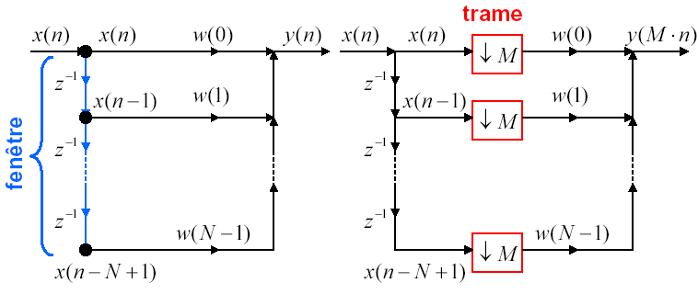

2- Les méthodes non paramétriques (exemple)
Analyse acoustique de la parole | para métrisation | Méthodes d'analyse acoustique | conclusion
Analyse à court terme
Filtre à réponse impulsionnelle finie (RIF)

Slide 15
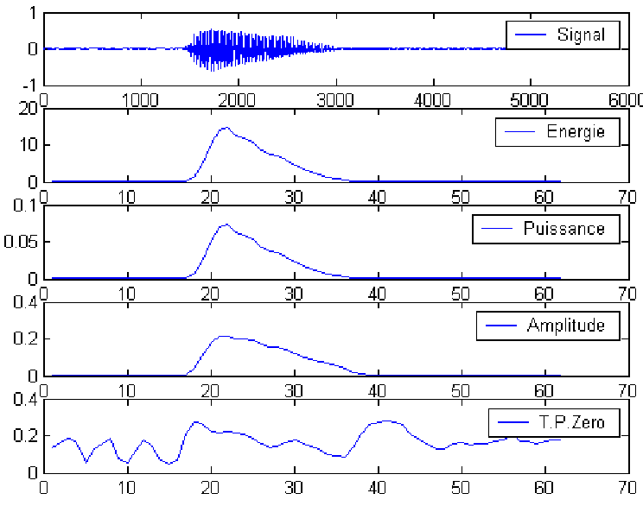
2- Les méthodes non paramétriques (exemple)
Analyse acoustique de la parole | para métrisation | Méthodes d'analyse acoustique | conclusion
Analyse à court terme
exemple

Slide 16
2- Les méthodes non paramétriques (exemple)
Analyse acoustique de la parole | para métrisation | Méthodes d'analyse acoustique | conclusion
Analyse spectrale à court terme
Transformée de Fourier à court terme
Les propriétés de la transformée de Fourier à court terme dépendent beaucoup du choix de la fonction fenêtre
La longueur de la fenêtre doit d’une part être suffisante pour assurer une bonne résolution fréquentielle; d’autre part elle doit être limitée si l’on veut suivre fidèlement l’évolution dans le temps du spectre vocal.
Ces deux exigences sont contradictoires.
scgwww.epfl.ch/JavaSpeechLab2

Slide 17
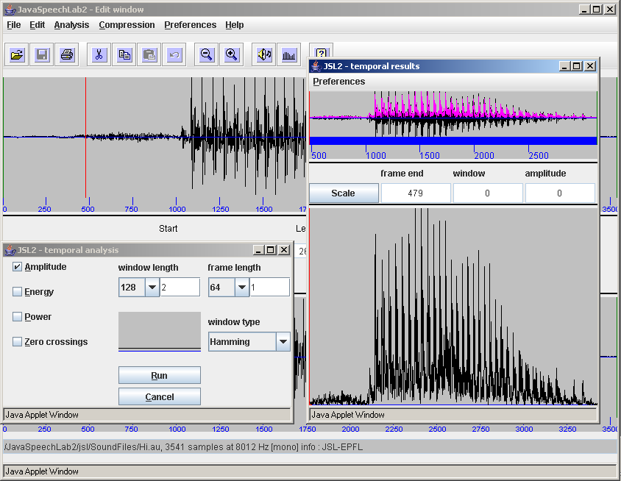
2- Les méthodes non paramétriques (exemple)
Analyse acoustique de la parole | para métrisation | Méthodes d'analyse acoustique | conclusion
scgwww.epfl.ch/JavaSpeechLab2

Slide 18
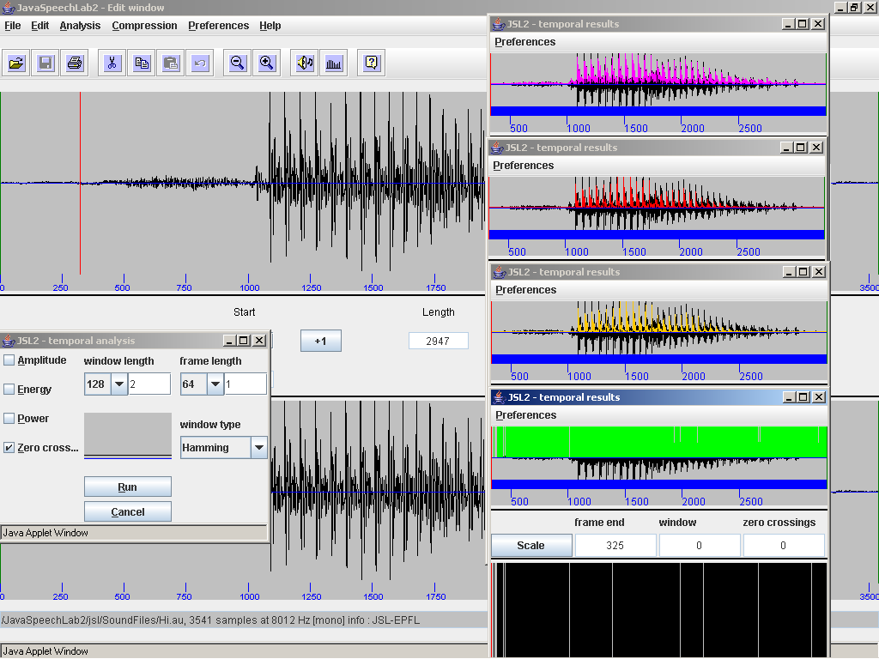
2- Les méthodes non paramétriques (exemple)
Analyse acoustique de la parole | para métrisation | Méthodes d'analyse acoustique | conclusion
Exp : Analyse temporel

Slide 19
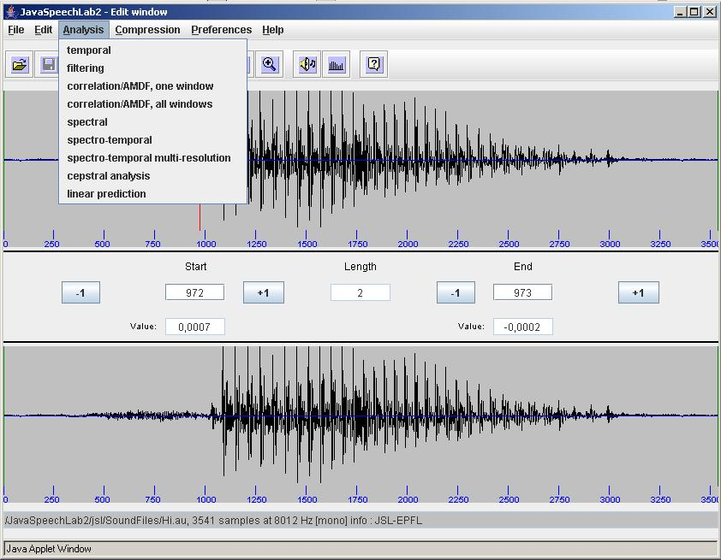
2- Les méthodes non paramétriques (exemple)
Analyse acoustique de la parole | para métrisation | Méthodes d'analyse acoustique | conclusion
scgwww.epfl.ch/JavaSpeechLab2

Slide 20
3- Les méthodes paramétriques
Analyse acoustique de la parole | para métrisation | Méthodes d'analyse acoustique | conclusion
Ces méthodes tiennent compte du processus de phonation et s'appuient sur un modèle linéaire simplifié de production de la parole. Le signal vocal est considéré comme la sortie d'un filtre excité par une source. Le filtre modélise le conduit nasal, le conduit vocal et le rayonnement aux lèvres, tandis que la source correspond à un signal périodique ou un bruit aléatoire. L'analyse LPC (codage linéaire prédictif ) simplifie ce modèle de production en supposant que le filtre ne comporte que des pôles. Les paramètres sont alors les coefficients du filtre, ils décrivent la fonction de transfert du conduit vocal.
Notes:
C) Les méthodes paramétriques
Ces méthodes tiennent compte du processus de phonation et s'appuient sur un modèle linéaire simplifié de production de la parole [Fant, 60]. Le signal vocal est considéré comme la sortie d'un filtre excité par une source. Le filtre modélise le conduit nasal, le conduit vocal et le rayonnement aux lèvres, tandis que la source correspond à un signal périodique ou un bruit aléatoire. L'analyse LPC (Linear Prediction Coding) simplifie ce modèle de production en supposant que le filtre ne comporte que des pôles [Markel, 76]. Les paramètres sont alors les coefficients du filtre, ils décrivent la fonction de transfert du conduit vocal.

Slide 21
3- Les méthodes paramétriques
Analyse acoustique de la parole | para métrisation | Méthodes d'analyse acoustique | conclusion
  Analyse homomorphique (cepstrales)
  Introduction
  Le cepstre est utilisé pour l'analyse spectrale homomorphique, et il permet aussi d'extraire la fréquence fondamentale d'un signal de la parole et de déterminer la fréquence des formants. On distingue le cepstre complexe et le cepstre réel.
Notes:
C) Les méthodes paramétriques
Ces méthodes tiennent compte du processus de phonation et s'appuient sur un modèle linéaire simplifié de production de la parole [Fant, 60]. Le signal vocal est considéré comme la sortie d'un filtre excité par une source. Le filtre modélise le conduit nasal, le conduit vocal et le rayonnement aux lèvres, tandis que la source correspond à un signal périodique ou un bruit aléatoire. L'analyse LPC (Linear Prediction Coding) simplifie ce modèle de production en supposant que le filtre ne comporte que des pôles [Markel, 76]. Les paramètres sont alors les coefficients du filtre, ils décrivent la fonction de transfert du conduit vocal.

Slide 22
3- Les méthodes paramétriques
Analyse acoustique de la parole | para métrisation | Méthodes d'analyse acoustique | conclusion
  Analyse homomorphique(cepstrales):
  Le cepstre complexe
  En général, particulièrement dans le signal de parole, le signal reçu f résulte de la convolution (produit) d'une excitation h1 (le signal de la source) et d'une réponse impulsionnelle h2 (le bruit) :
  f = h1 * h2
  Par une opération appelée déconvolution l'analyse homomorphique permet dans certain cas de séparer les signaux h1 et h2. Le principe de la méthode est de calculer le logarithme de la transformée en z du signal (que l'on appelle F ) dont on déterminera par la suite l'original. Ainsi, le signal F obtenu de f par une opération non linéaire est appelé cepstre complexe associé au signal f. On a :
  F (n) = H1 (n) + H2(n)
  L'espace de représentation du cepstre (appelé espace quéfrentiel) est homogène au temps. On peut parfois arriver à isoler les signaux H1 et H2 par filtrage temporel. Pour cela, on applique l'opération inverse sur H1 et H2 afin d'obtenir h1 et h2 .
Notes:
C) Les méthodes paramétriques
Ces méthodes tiennent compte du processus de phonation et s'appuient sur un modèle linéaire simplifié de production de la parole [Fant, 60]. Le signal vocal est considéré comme la sortie d'un filtre excité par une source. Le filtre modélise le conduit nasal, le conduit vocal et le rayonnement aux lèvres, tandis que la source correspond à un signal périodique ou un bruit aléatoire. L'analyse LPC (Linear Prediction Coding) simplifie ce modèle de production en supposant que le filtre ne comporte que des pôles [Markel, 76]. Les paramètres sont alors les coefficients du filtre, ils décrivent la fonction de transfert du conduit vocal.

Slide 23

3- Les méthodes paramétriques
Analyse acoustique de la parole | para métrisation | Méthodes d'analyse acoustique | conclusion
  Analyse homomorphique (cepstrales):
  Le cepstre réel :
  Le cepstre réel est la transformation qu’on a employé pour avoir la fréquence fondamentale d'un enregistrement de voix et la fréquence des formants (qui la constituent).
  Principe :
  Pour calculer le cepstre réel on applique la formule la plus classique : Elle se sert de la transformée de Fourier à court terme, basée sur l'application de 2 TFD(transformée de Fourier discrète). Au départ, on suppose qu'on dispose d'un enregistrement de voix échantillonné f(n) qui est la convolution du signal de la source par le filtre correspondant au conduit :
Notes:
C) Les méthodes paramétriques
Ces méthodes tiennent compte du processus de phonation et s'appuient sur un modèle linéaire simplifié de production de la parole [Fant, 60]. Le signal vocal est considéré comme la sortie d'un filtre excité par une source. Le filtre modélise le conduit nasal, le conduit vocal et le rayonnement aux lèvres, tandis que la source correspond à un signal périodique ou un bruit aléatoire. L'analyse LPC (Linear Prediction Coding) simplifie ce modèle de production en supposant que le filtre ne comporte que des pôles [Markel, 76]. Les paramètres sont alors les coefficients du filtre, ils décrivent la fonction de transfert du conduit vocal.

Slide 24
3- Les méthodes paramétriques
Analyse acoustique de la parole | para métrisation | Méthodes d'analyse acoustique | conclusion
Analyse homomorphique (cepstrales):
  Le cepstre réel :
  On applique une première transformée discrète sur le signal et on obtient le signal F(n). Ensuite, on calcule son module, on met la partie imaginaire du signal à 0 et on se sert du log du signal pour séparer les 2 composants :
  Enfin, on applique une FFT inverse sur ce signal. Le cepstre réel correspond à la partie réelle de ce qu'on a en sortie.
Notes:
C) Les méthodes paramétriques
Ces méthodes tiennent compte du processus de phonation et s'appuient sur un modèle linéaire simplifié de production de la parole [Fant, 60]. Le signal vocal est considéré comme la sortie d'un filtre excité par une source. Le filtre modélise le conduit nasal, le conduit vocal et le rayonnement aux lèvres, tandis que la source correspond à un signal périodique ou un bruit aléatoire. L'analyse LPC (Linear Prediction Coding) simplifie ce modèle de production en supposant que le filtre ne comporte que des pôles [Markel, 76]. Les paramètres sont alors les coefficients du filtre, ils décrivent la fonction de transfert du conduit vocal.

Slide 25
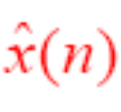

3- Les méthodes paramétriques
Analyse acoustique de la parole | para métrisation | Méthodes d'analyse acoustique | conclusion
  Prédiction linéaire:
  On appelle prédiction linéaire d’ordre p de x(n) la valeur construite à partir de p valeurs précédentes du signal.
  .
Notes:
Analyse homomorphique (cepstrales)
Système autorégressif et système inverse
•Prédiction linéaire LPC
•Minimisation de l’énergie résiduelle de prédiction
–Méthode de corrélation
–Méthode de covariance
•Spectre du modèle
•Algorithme de Levinson-Durbin
•Coefficients de corrélation partielle (PARCOR)
•Filtre d’analyse et de synthèse en treillis

Slide 26
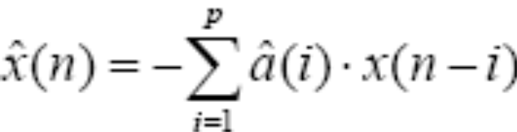
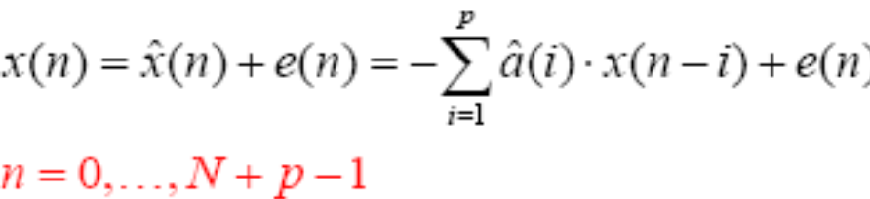
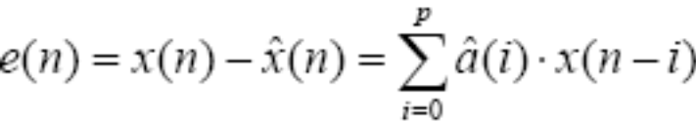
3- Les méthodes paramétriques
Analyse acoustique de la parole | para métrisation | Méthodes d'analyse acoustique | conclusion
Prédiction linéaire d’ordre p Méthode de corrélation
Le signal x(n) est connu de n=0 à n=N-1 et il est nul ailleurs
Erreur de prédiction d’ordre p
Notes:
Système autorégressif et système inverse
•Prédiction linéaire
•Minimisation de l’énergie résiduelle de prédiction
–Méthode de corrélation
–Méthode de covariance
•Spectre du modèle
•Algorithme de Levinson-Durbin
•Coefficients de corrélation partielle (PARCOR)
•Filtre d’analyse et de synthèse en treillis

Slide 27
4- Les méthodes Hybrides
Analyse acoustique de la parole | para métrisation | Méthodes d'analyse acoustique | conclusion
  Mel-Frequency Cepstral Coefficients (MFCCs)
  La MFCC (Mel Frequency Cepstral Coefficients) est une extraction de caractéristique du signal développée autour de la FFT et de la DCT, ceci sur une échelle de Mel.
Notes:
Les méthodes hybrides
–Mel-Frequency Cepstral Coefficients (MFCCs), Perceptual Linear Prediction (PLP), Linear Prediction Cepstral Coefficients (LPCCs)

Slide 28
4- Les méthodes Hybrides
Analyse acoustique de la parole | para métrisation | Méthodes d'analyse acoustique | conclusion
  Mel-Frequency Cepstral Coefficients (MFCCs)
  Fonctionnement théorique
  La MFCC se décompose en phases :
  Phase 1 : Découper le signal en plusieurs fenêtres qui se recoupent entre elles.
  on applique la MFCC à chaque fenêtre.
  Phase 2 : Afin de diminuer la distortion spectrale on applique une fenêtre de Hamming au signal:
  Par la suite on multiplie cette fonction par le signal à transformer, on minimise ainsi la distortion spectrale crée par le recoupement.
Notes:
Les méthodes hybrides
–Mel-Frequency Cepstral Coefficients (MFCCs), Perceptual Linear Prediction (PLP), Linear Prediction Cepstral Coefficients (LPCCs)

Slide 29
4- Les méthodes Hybrides
Analyse acoustique de la parole | para métrisation | Méthodes d'analyse acoustique | conclusion
  Mel-Frequency Cepstral Coefficients (MFCCs)
  Fonctionnement théorique
  Phase 3 : Appliquer ensuite la FFT à la fenêtre pour en ressortir la magnitude, on obtient donc le spectre.
  Phase 4 : On passe à l'échelle de Mel. En effet, après des études sur l'oreille humaine, il a été montré que l'homme se base sur une échelle fréquentielle spécifique.
  Pour simuler l'oreille humaine, il faut passer par un Banc Filtre, un filtre pour chaque fréquence que l'on cherche. Ces filtres ont une réponse de bande passante triangulaire. Pour connaitre l'intervalle entre chaque filtre, on utilise une constante: Mel-Frequency interval.
Notes:
Les méthodes hybrides
–Mel-Frequency Cepstral Coefficients (MFCCs), Perceptual Linear Prediction (PLP), Linear Prediction Cepstral Coefficients (LPCCs)

Slide 30

4- Les méthodes Hybrides
Analyse acoustique de la parole | para métrisation | Méthodes d'analyse acoustique | conclusion
  Mel-Frequency Cepstral Coefficients (MFCCs)
  Fonctionnement théorique
  Phase 5 : Pour finir, on travaille avec le Cepstre, on convertis le spectre logarithmique de Mel en temps au moyen de la DCT (Discret Cosinus Transform) La formule de cette transformation est simple :
  N est la taille du signal.
  Ainsi, on réduit le nombre de données caractérisant le signal
Notes:
Les méthodes hybrides
–Mel-Frequency Cepstral Coefficients (MFCCs), Perceptual Linear Prediction (PLP), Linear Prediction Cepstral Coefficients (LPCCs)

Slide 31
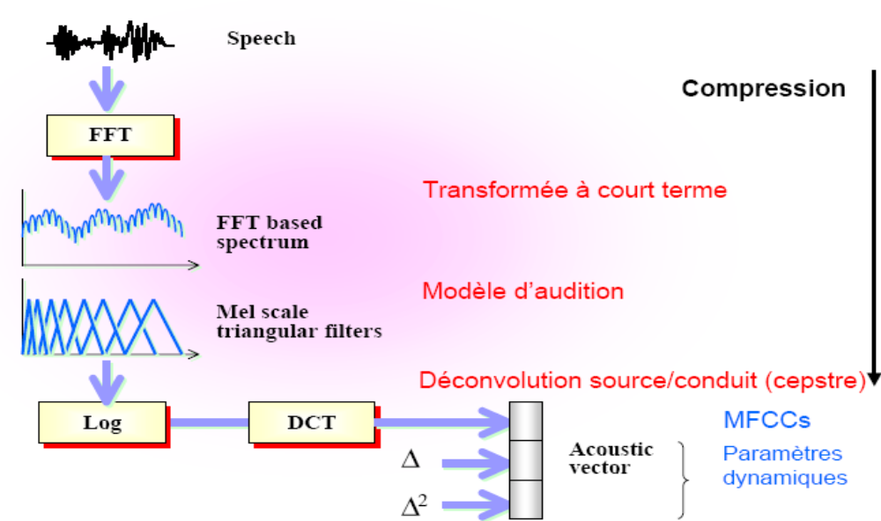
4- Les méthodes Hybrides
Analyse acoustique de la parole | para métrisation | Méthodes d'analyse acoustique | conclusion
  Mel-Frequency Cepstral Coefficients (MFCCs)
Notes:
Les méthodes hybrides
–Mel-Frequency Cepstral Coefficients (MFCCs), Perceptual Linear Prediction (PLP), Linear Prediction Cepstral Coefficients (LPCCs)

Slide 32
Conclusion
Analyse acoustique de la parole | para métrisation | Méthodes d'analyse acoustique | conclusion
L’objectif de l’analyse acoustique est d’extraire des coefficients représentatifs du signal de parole
Plusieurs méthodes sont utilisées pour cette analyse .
La phase d'extraction de caractéristiques doit être faite avec soin, car elle contribue directement aux performances du système global. Les codeurs les plus couramment utilisés sont le codage linéaire prédictif (Linear Predictive CodingLPC), le codage cepstral (Mel Frequency Cepstre Coding) MFCC ou bien le codage linéaire prédictif perceptuel (Perceptual Linear Predictive PLP) .Le codage MFCC et le codage PLP ont la propriété d'intégrer des connaissances du modèle auditif humain.
Ces méthodes de codage sont mal adaptées pour traiter les non linéarités contenues dans les signaux de parole.

Slide 33
Conclusion
Analyse acoustique de la parole | para métrisation | Méthodes d'analyse acoustique | conclusion
Actuellement les approches utilisées sont multiples:
les techniques à base d'analyse temps fréquence ou d'analyse fréquentielle
les analyses multi-résolution
les modélisations du modèle perceptif humain
les analyses factorielles : analyse discriminante ou en composantes principales

Slide 34
Merci ☺

